Slide 1

Αλέξανδρος Γιαννούλης- 03115199
Σύντομη παρουσίαση για το μάθημα Διαδίκτυο και Εφαρμογές

Slide 2
Δημιουργία εφαρμογής alex_app
Back-end: javascript σε nodejs
Nodemon για αυτοπατοποίηση
Express για την υλοποίηση του restful api
Xmlhttprequest για τα requests στα endpoints.
Cli-client: javascript σε nodejs
Commander για την υλοποίηση του cli
Xmlhttprequest για τα requests στα endpoints.
Front-end: javascript-html-css για την υλοποίηση

Slide 3
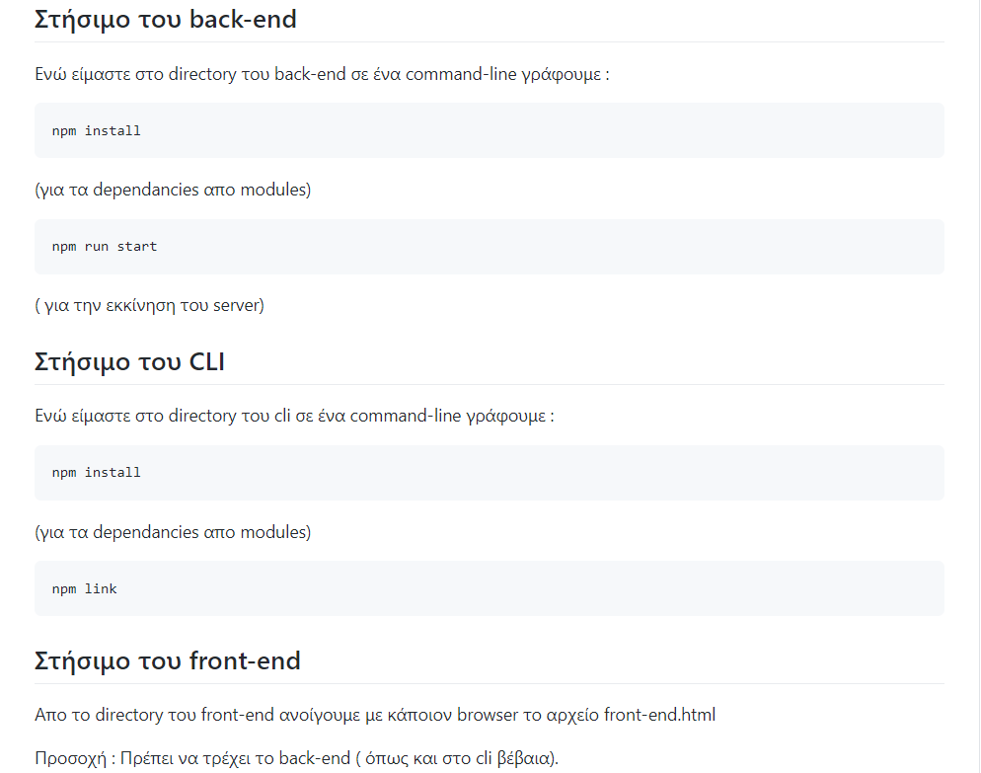
Readme.md: προετοιμασία εφαρμογής

Slide 4
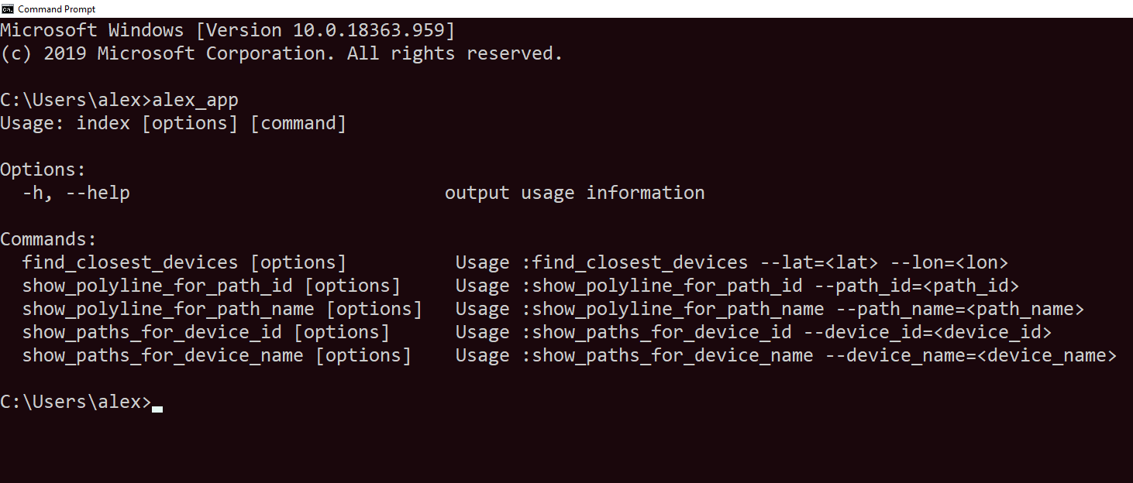
Cli application

Slide 5
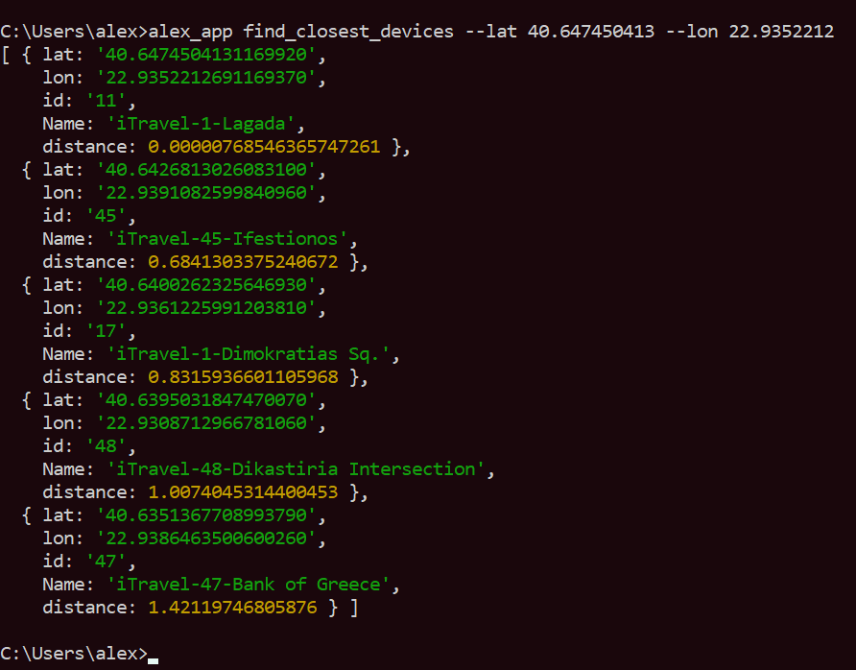
Cli : Πρώτη λειτουργία

Slide 6
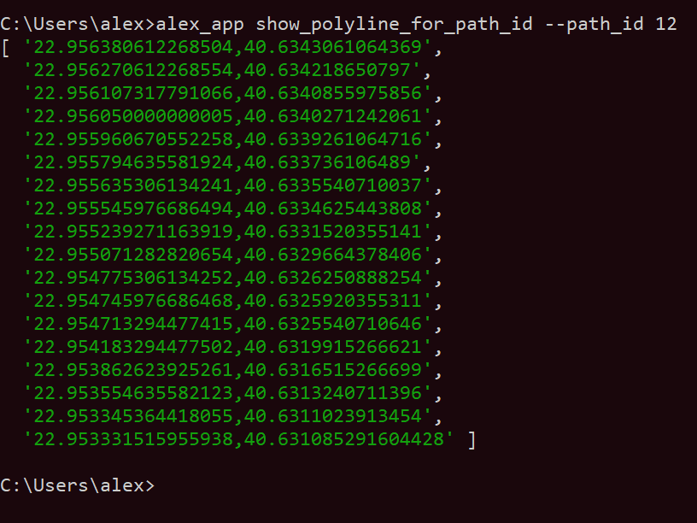
Cli: Δεύτερη λειτουγία

Slide 7
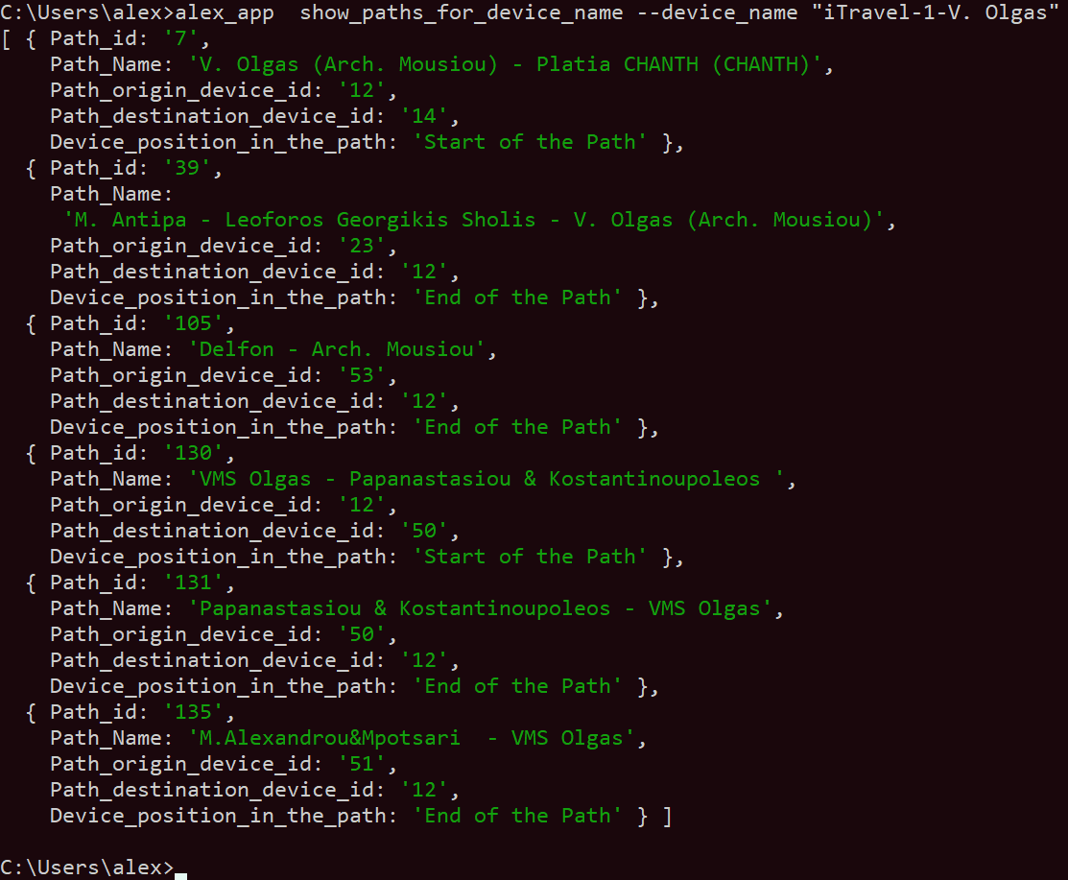
Cli:Τρίτη λειτουργία

Slide 8
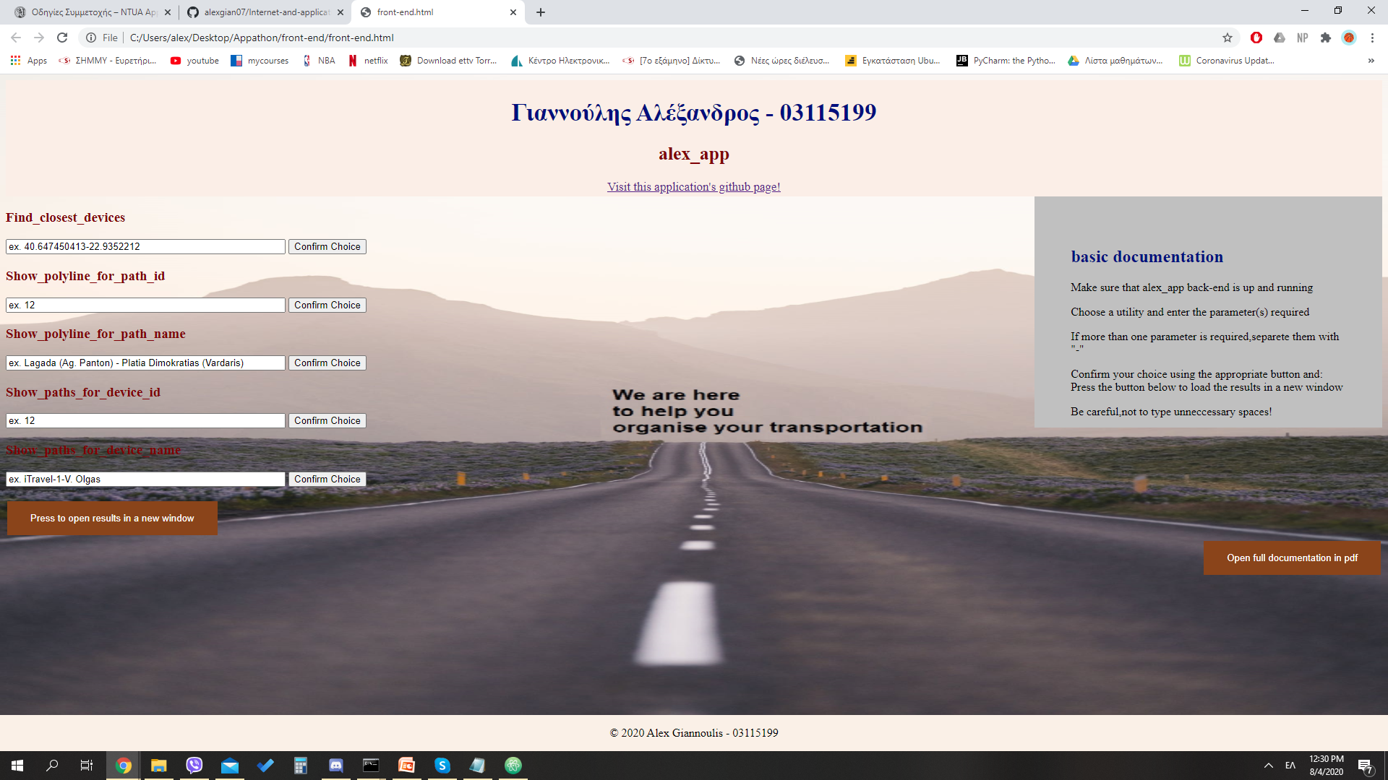
Front-end - Interface

Slide 9
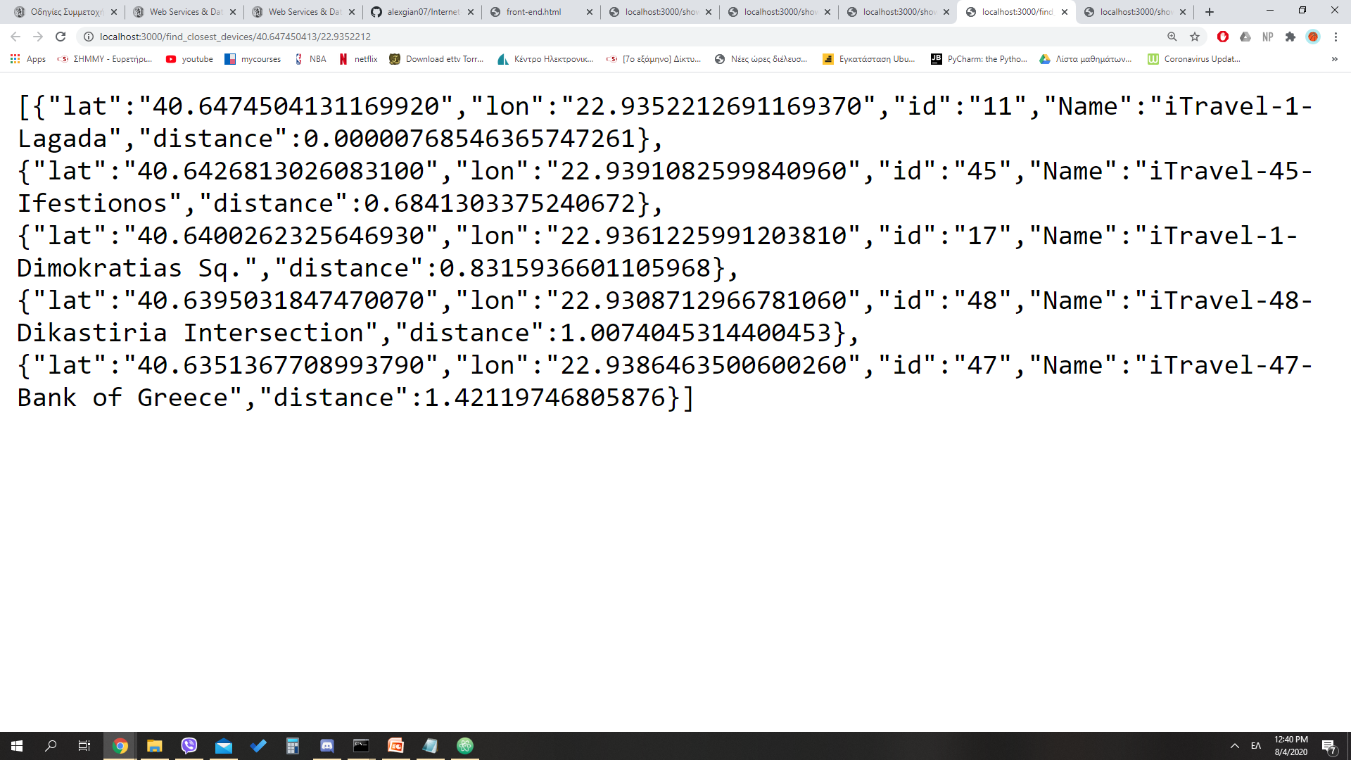
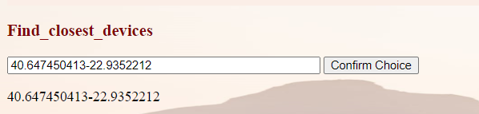
Απάντηση στήν 1ή λειτουργία
Απάντηση στο διπλανό input απο το front-end

Slide 10
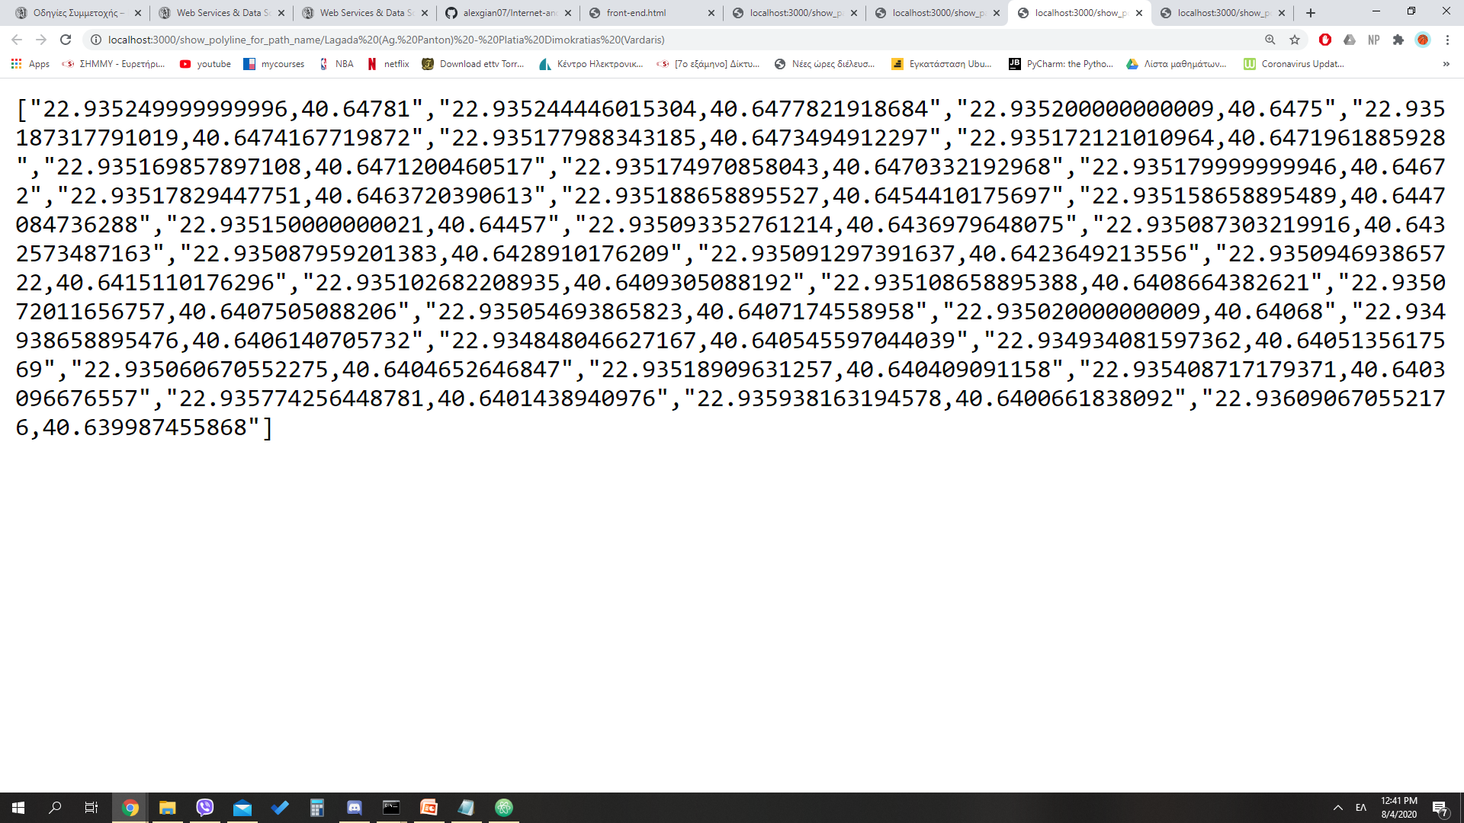
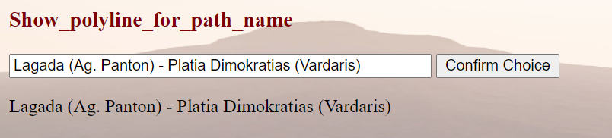
Απάντηση στήν 2ή λειτουργία

Slide 11
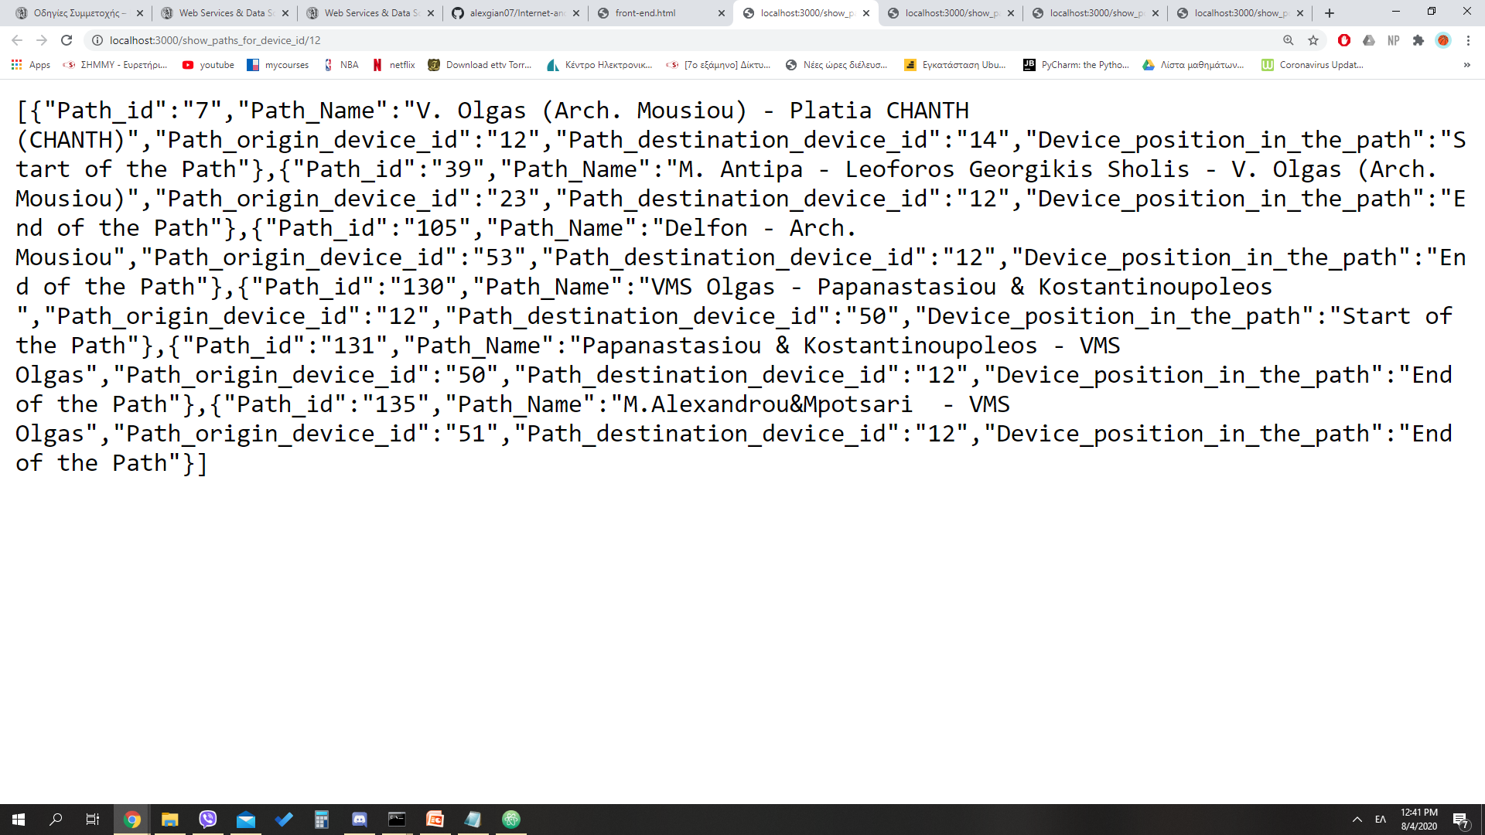
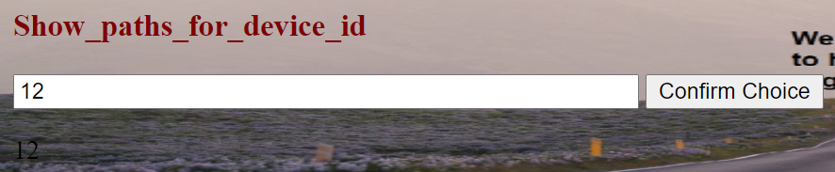
Απάντηση στην 3ή λειτουργία

Slide 12

Ευχαριστώ πολύ!

